Slide 1
Tugas Akhir DSK
Start

Slide 2
Aplikasi Penjualan Buah
Nama : Muhammad Naufal Fathin
NIM : 2200018303
Kelas : G
MK : Dasar Sistem Komputer
Link Project : https://github.com/MuhNaufalF/Aplikasi-Penjualan-Buah.git

Slide 3
Aplikasi Penjualan Buah
Aplikasi penjualan buah adalah sebuah aplikasi pada smartphone yang memiliki fasilitas yang lengkap untuk membeli buah. Proses transaksi pembelian nya sangatlah mudah, karena hanya cukup lewat smartphone.

Slide 4
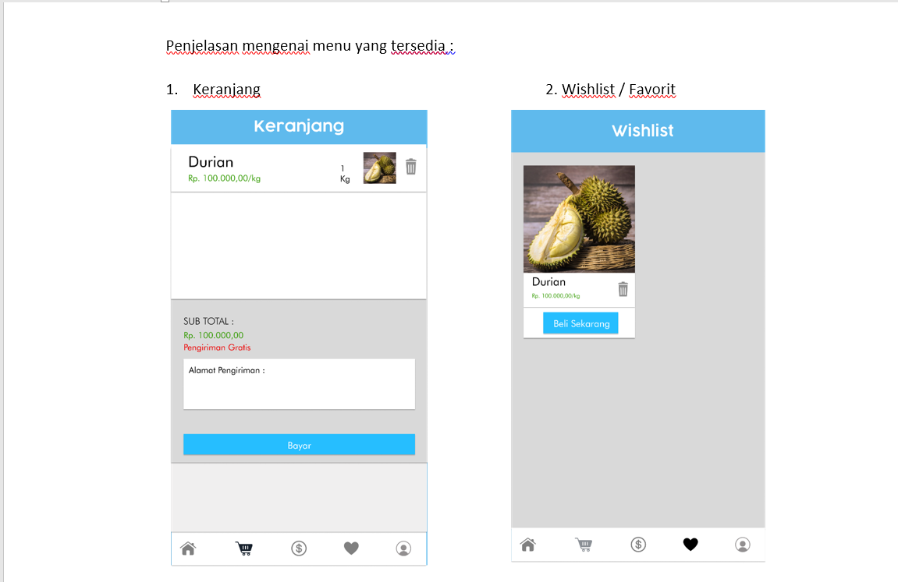
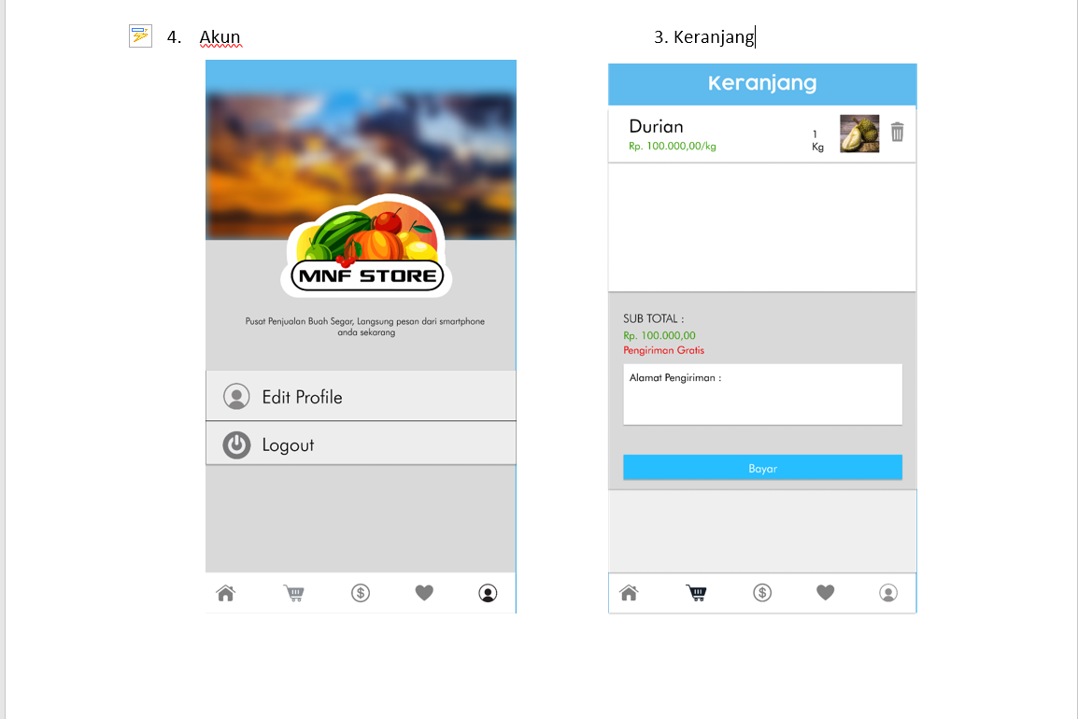
FITUR FITUR

Slide 5
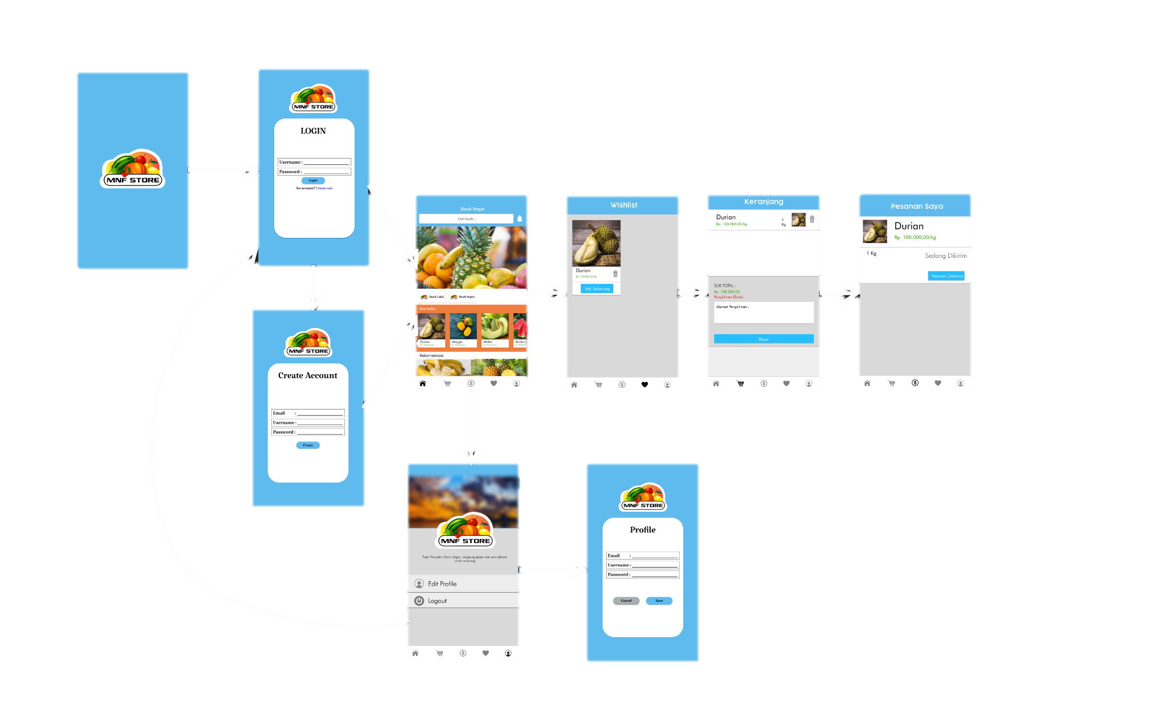
FLOWCHART

Slide 6
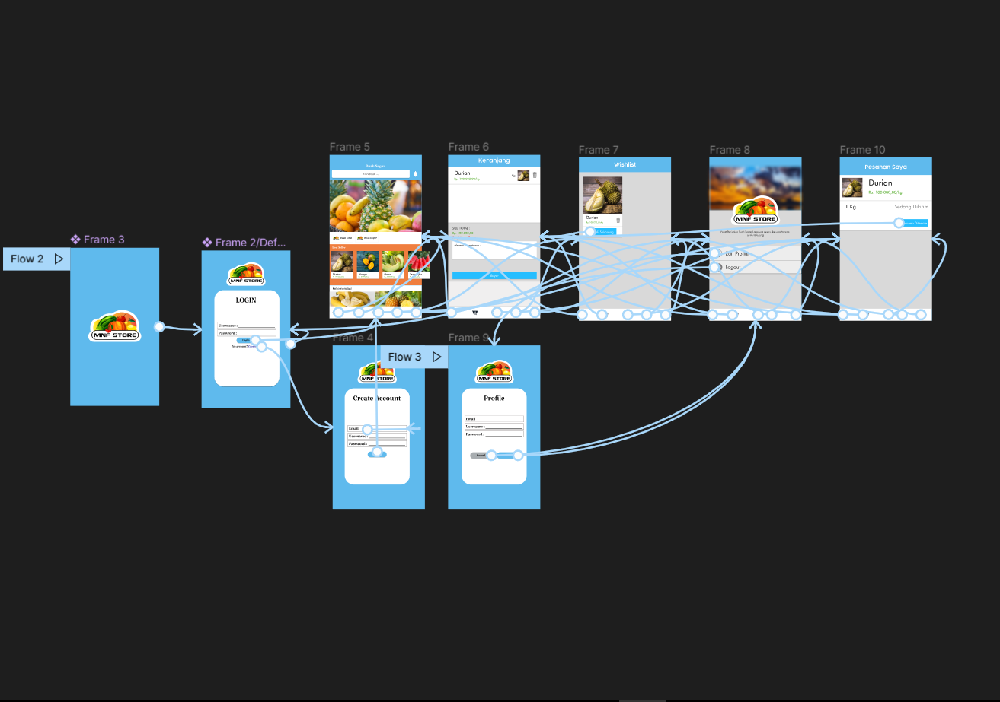
Sketsa aplikasi

Slide 7
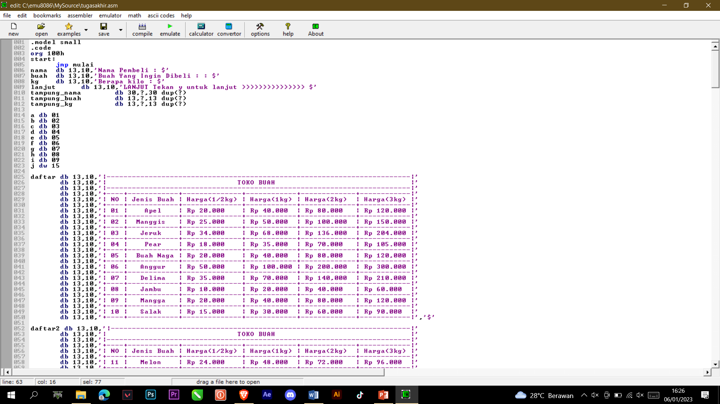
SCREENSHOOT CODING

Slide 8
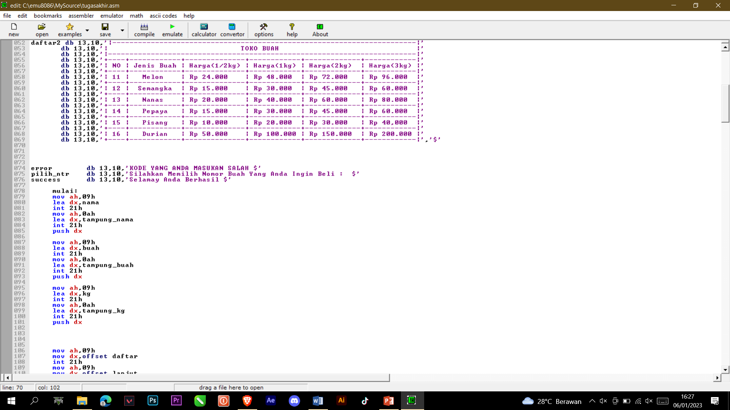
SCREENSHOOT CODING

Slide 9
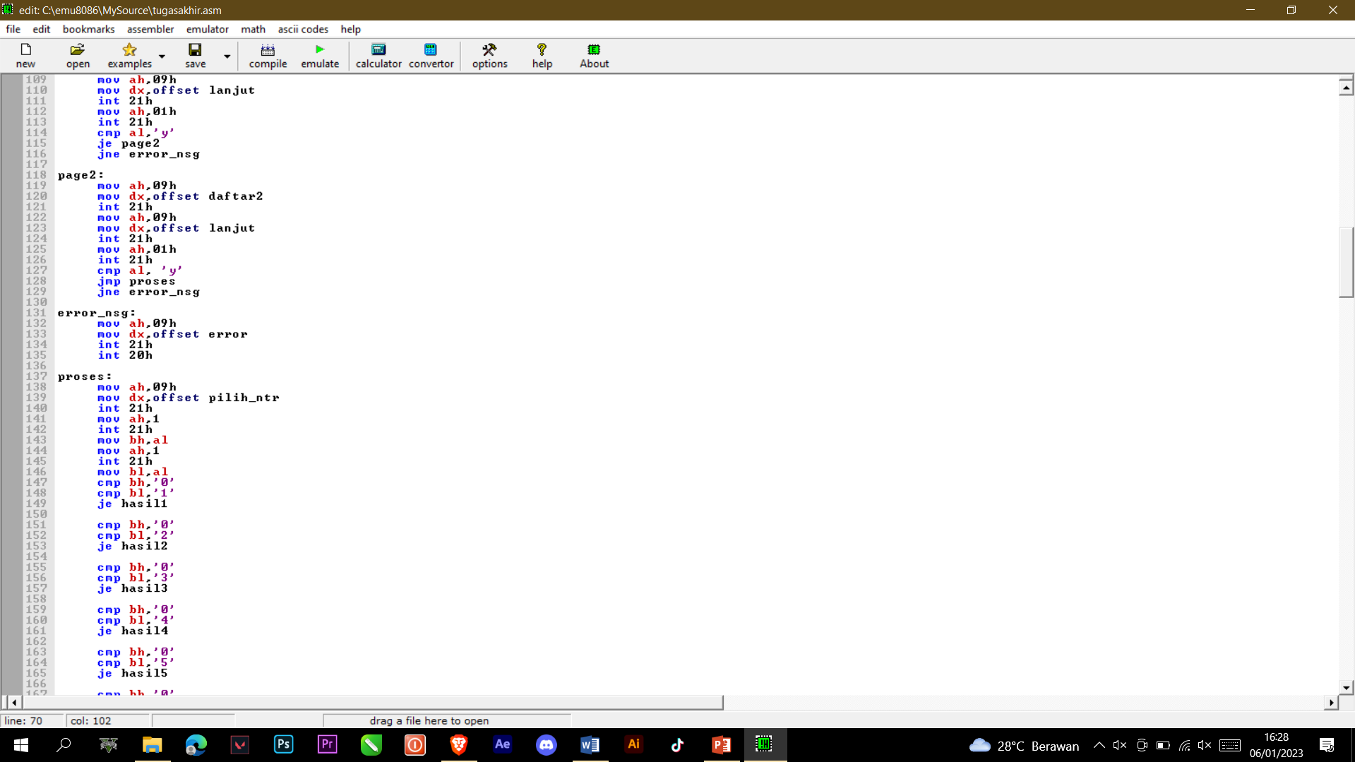
SCREENSHOOT CODING

Slide 10
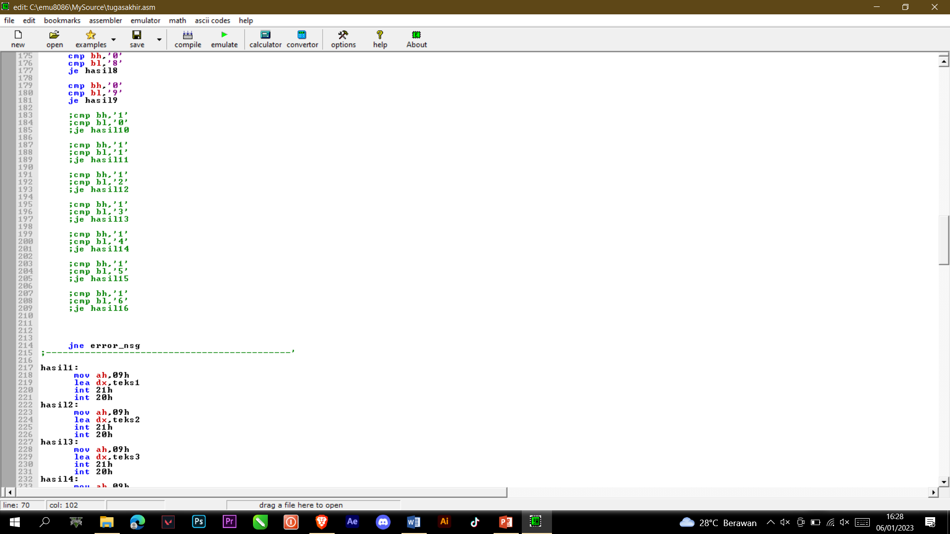
SCREENSHOOT CODING

Slide 11
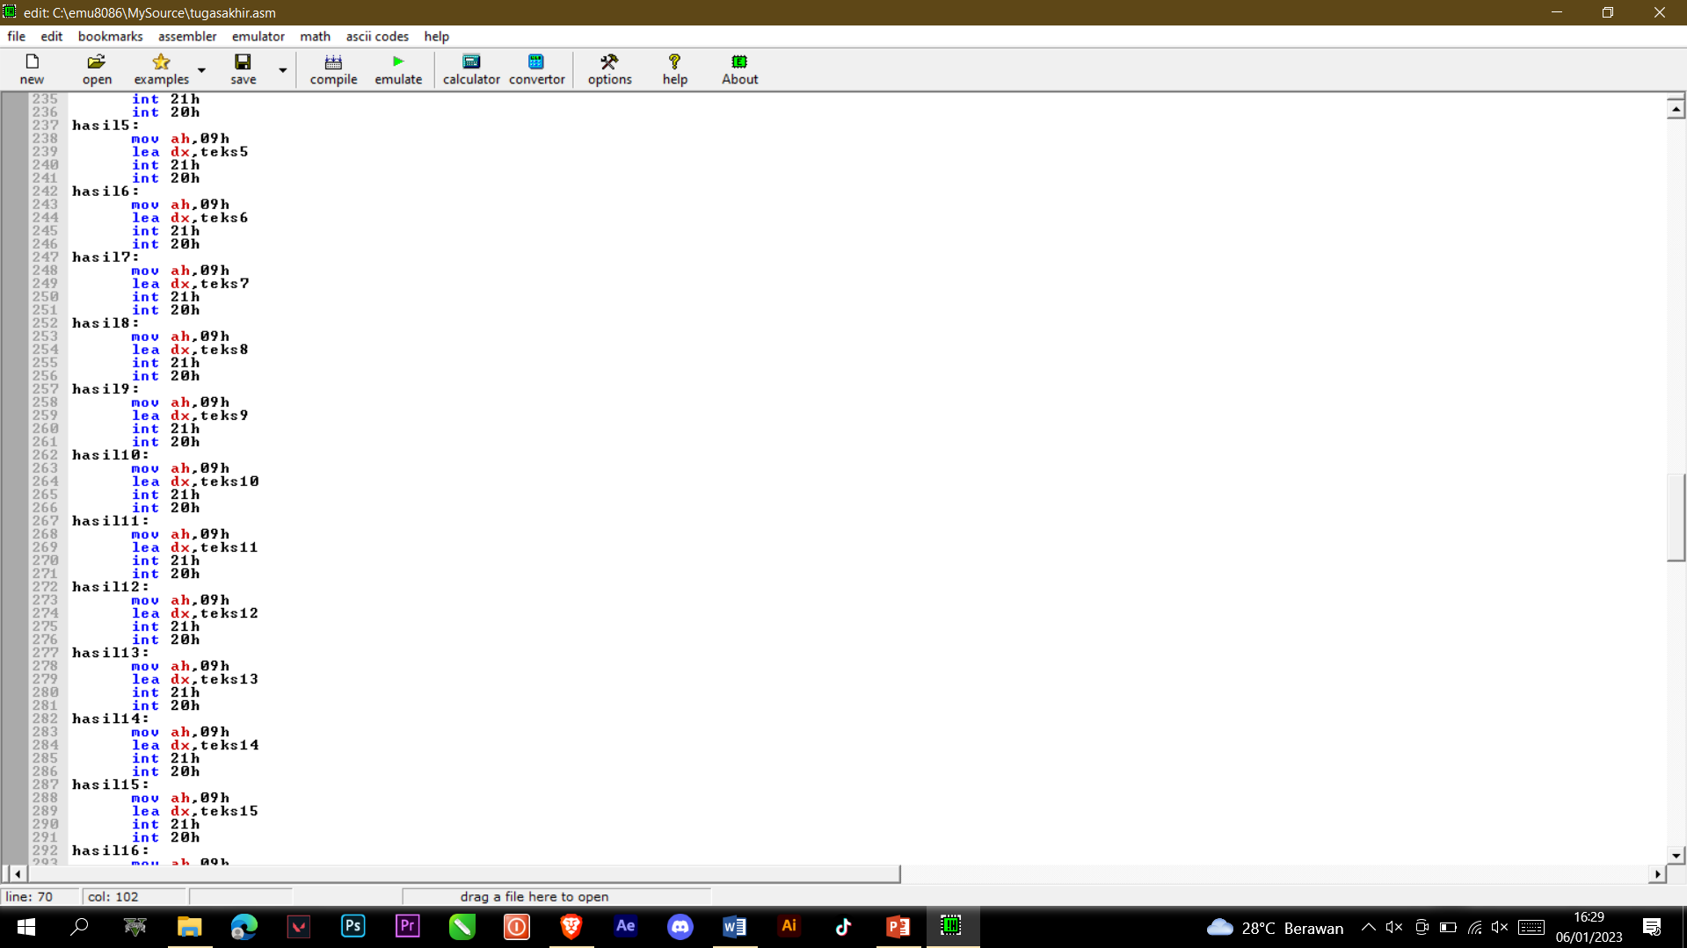
SCREENSHOOT CODING

Slide 12
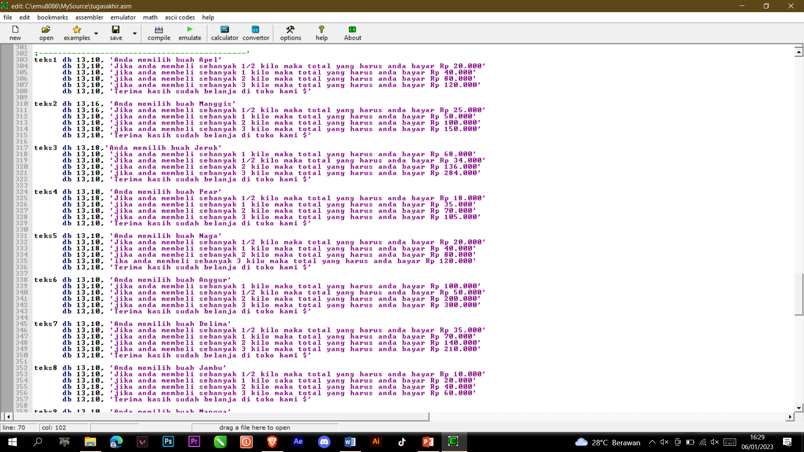
SCREENSHOOT CODING

Slide 13
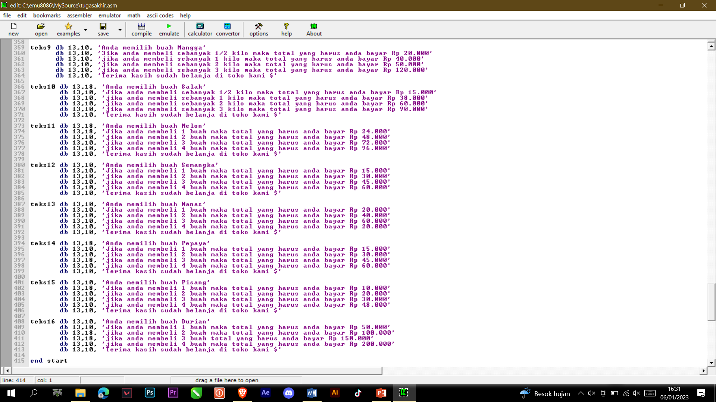
SCREENSHOOT CODING

Slide 14
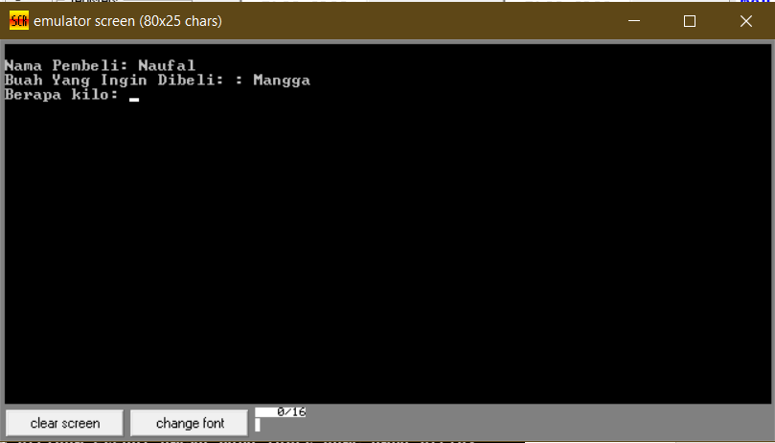
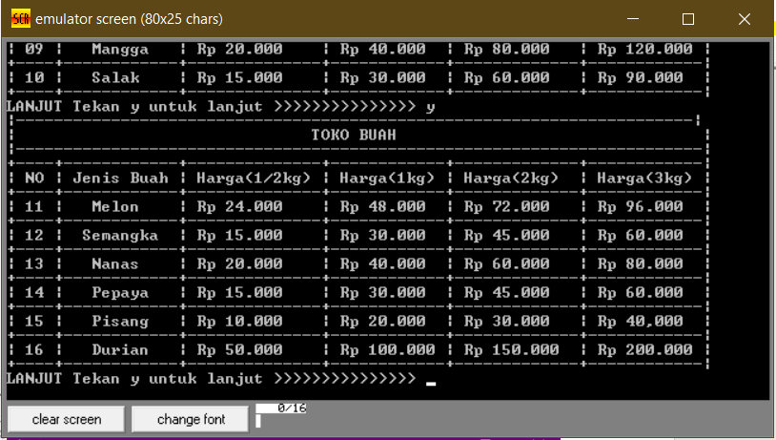
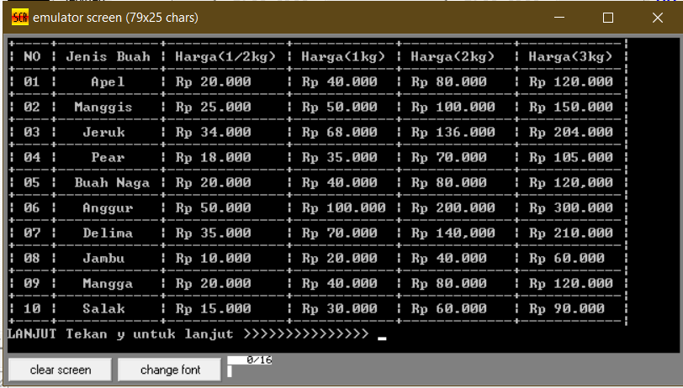
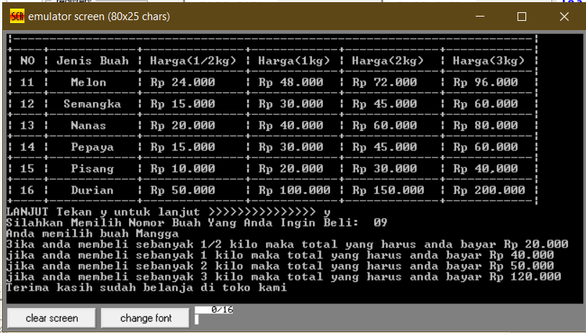
SCREENSHOOT CODING

Slide 15
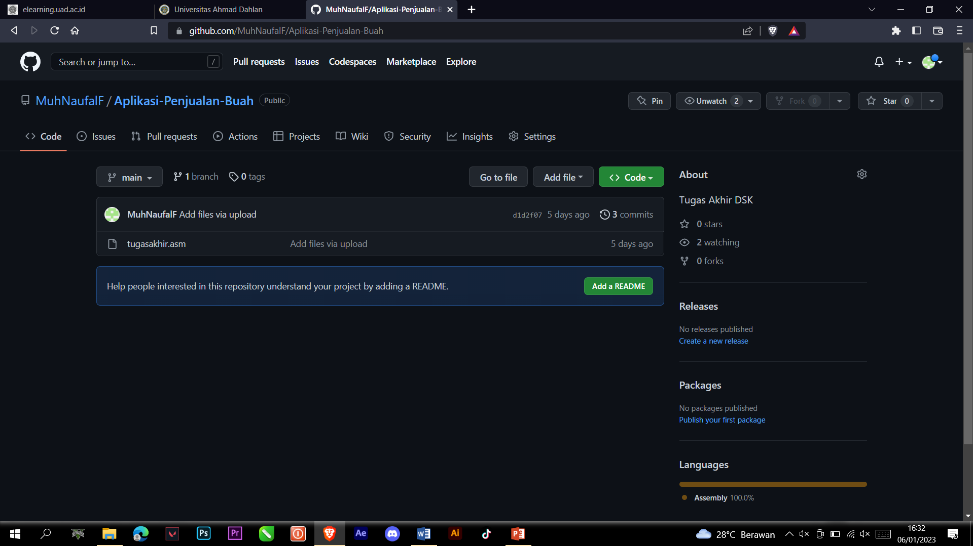
SCREENSHOOT GITHUB

